Slide 1
Разработка информационной системы для автовокзала
Студент: Кучура Е.Л.
Преподаватель: Тяжелкова Т.Г.

Slide 2
Цели и актуальность создания ИС
Цель – разработать ИС для кассы автовокзала
Актуальность обуславливается необходимостью автоматизации ежедневного процесса, выполняемого на автовокзале – продажи билета.

Slide 3
Задачи
Описать предметную область
Построить необходимые диаграммы
Создать прототипы и на основе их разработать интерфейс с предполагаемым функционалом
Протестировать ИС и защитить данные

Slide 4
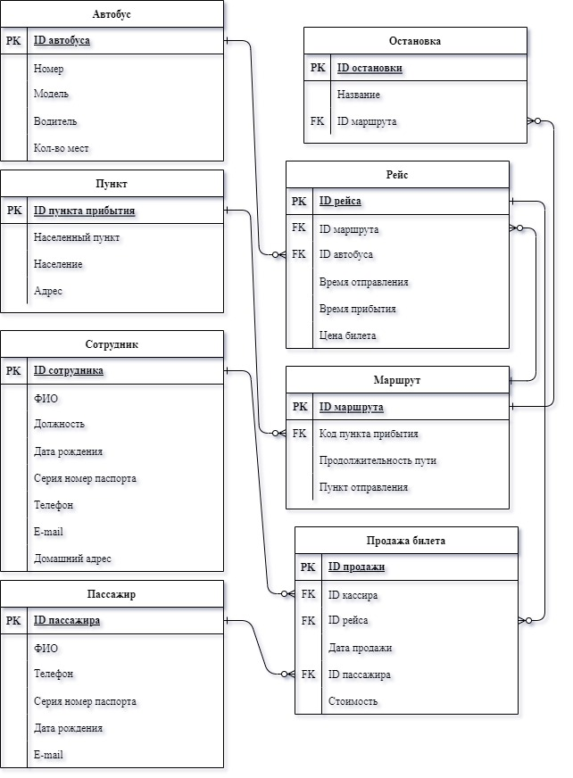
Инфологическая модель

Slide 5
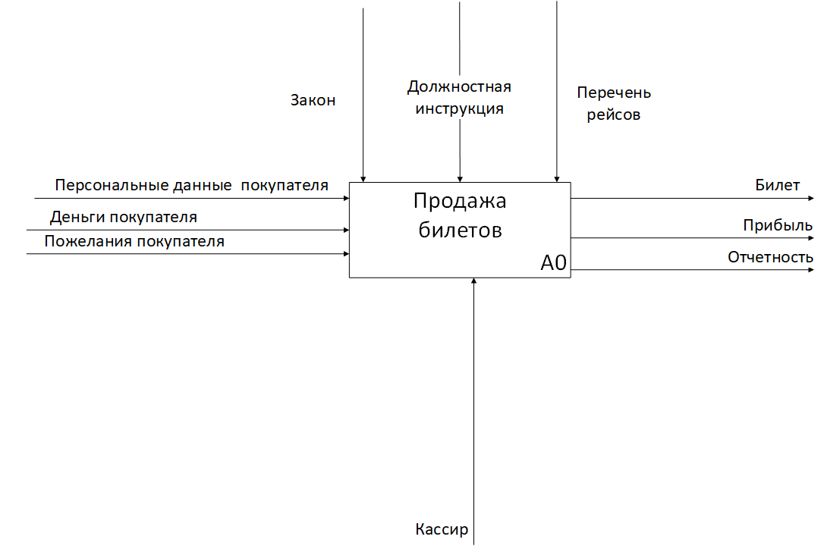
Модель IDEF0 (контекстная диаграмма)

Slide 6
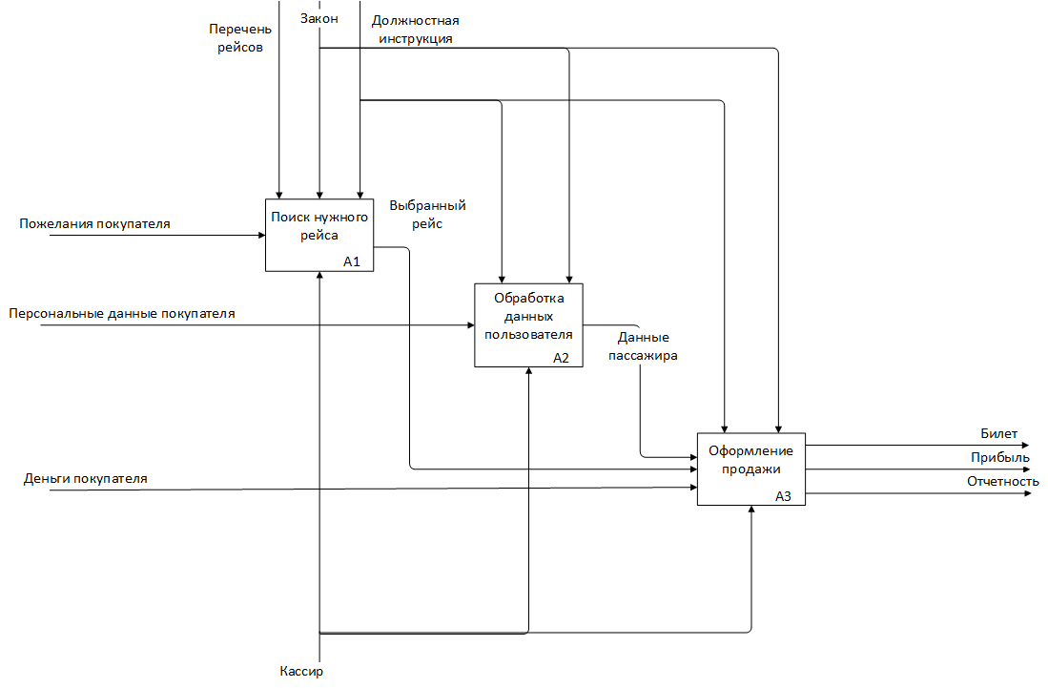
Модель IDEF0 (декомпозиция)

Slide 7
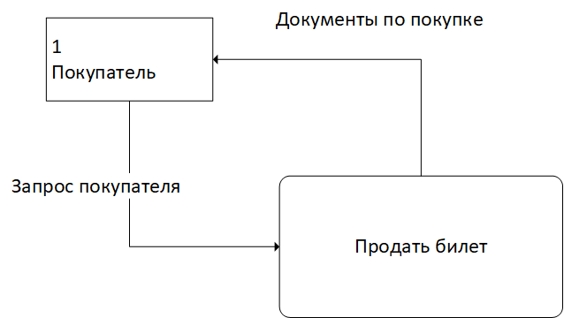
Диаграмма DFD (контекстная)

Slide 8
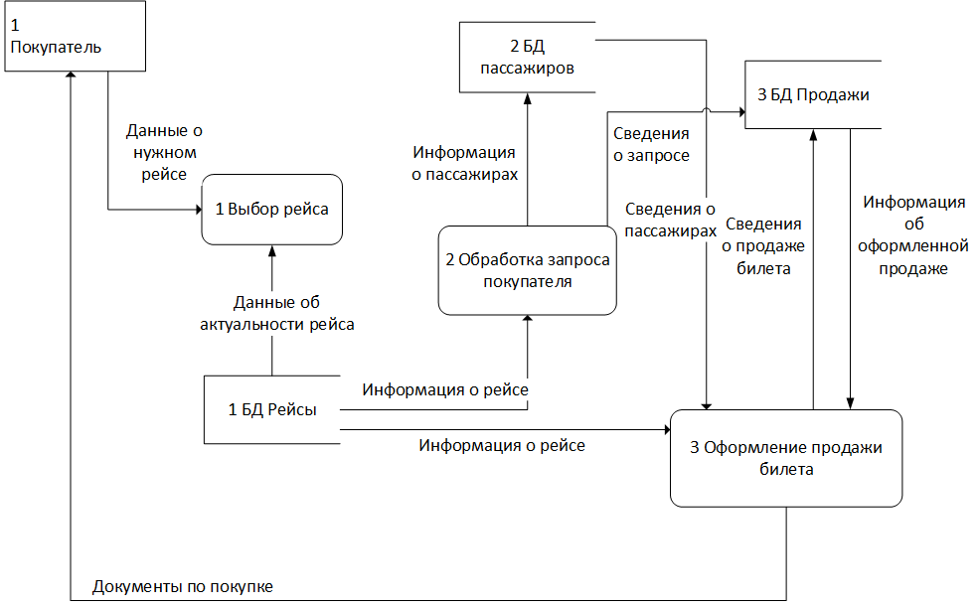
Диаграмма DFD (декомпозиция)

Slide 9
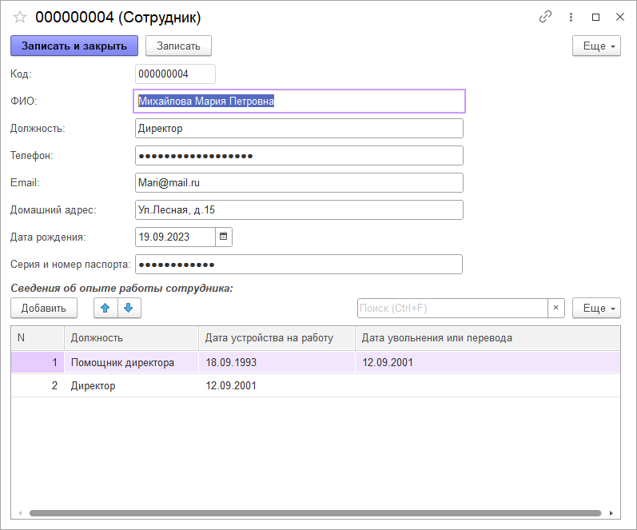
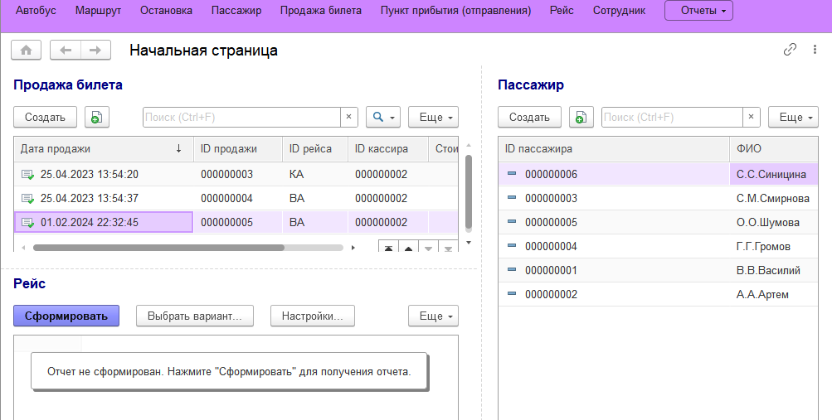
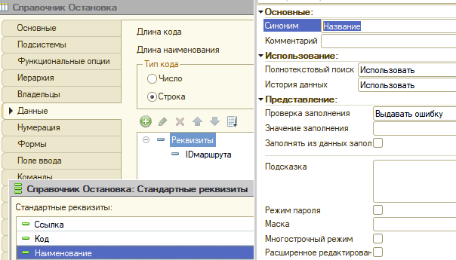
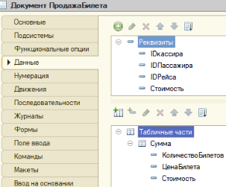
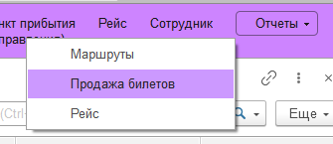
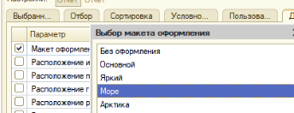
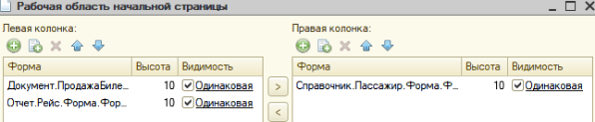
Среда разработки
Для создания ИС была выбрана платформа 1С: Предприятие.
Причины:
простота интерфейса
наличие разнообразных инструментов и шаблонов объектов для разработки бизнес-приложений

Slide 10
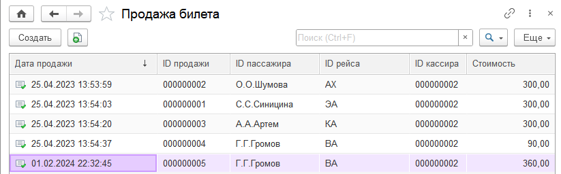
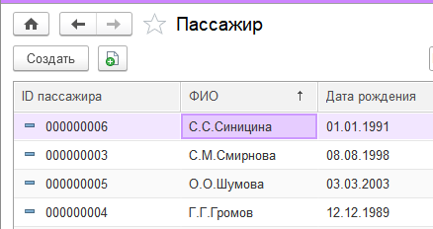
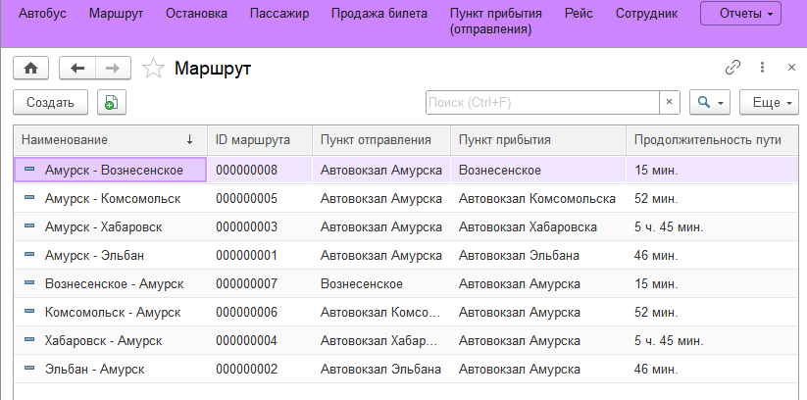
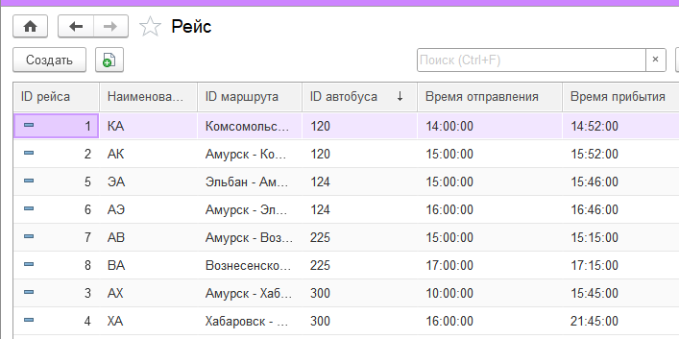
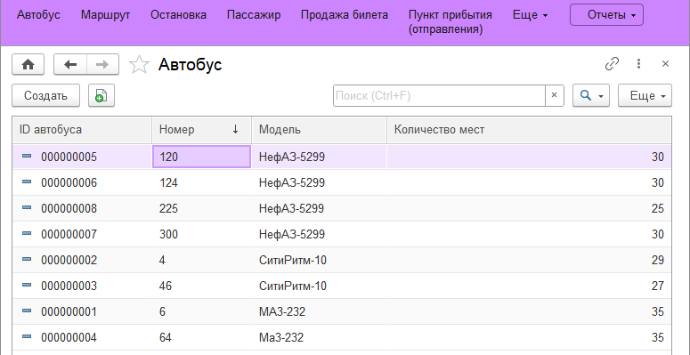
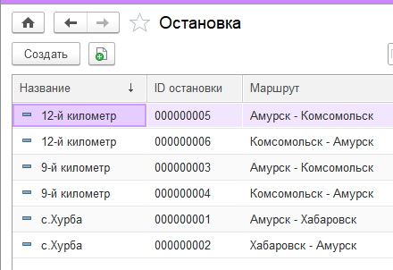
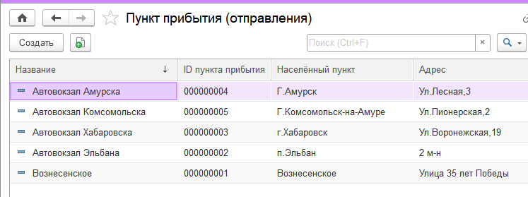
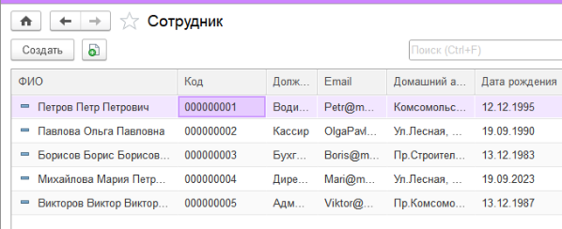
База данных
База данных представлена справочниками и документом.

Slide 11
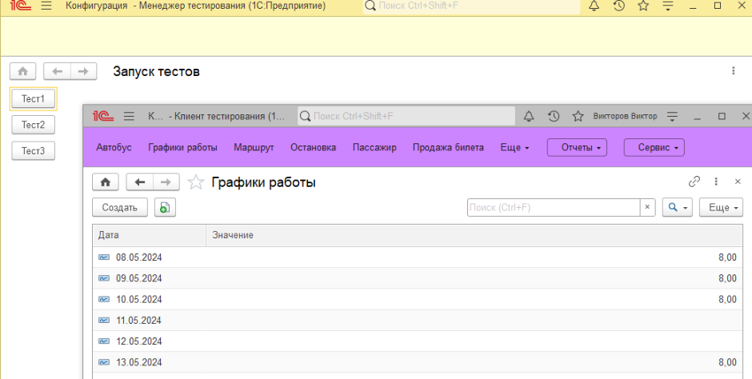
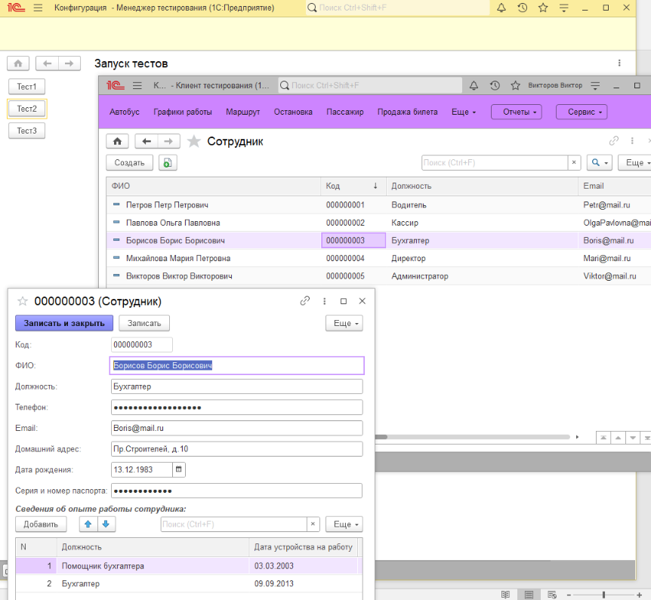
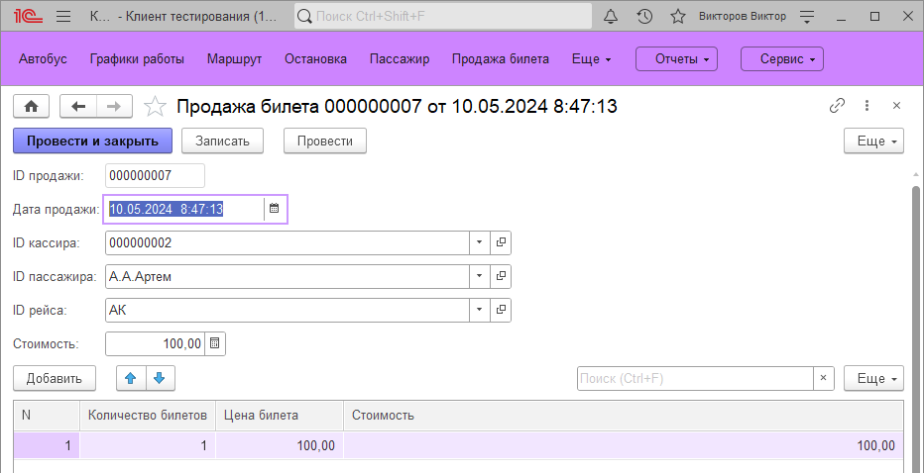
Тестирование
Система прошла тестирование на верное выполнение таких основных функций, как открытие справочников, создание новых записей, запуск обработки.
Тесты запускаются из менеджера тестирования, клиентом тестирования выступает разработанная ИС.

Slide 12
Демонстрация системы
Все поставленные задачи были выполнены. Перехожу к демонстрации системы.

